Slide 1
Repousse axonale terminale
Vrai - Faux
Est d’environ 1 mm/semaine
Est parfois limitée par la formation d’un névrome
Est parfois responsable de syncinésies
51

Slide 2
F
V
V
51

Slide 3
Atteinte du nerf fibulaire à la tête de la fibula
Le pied est ballant et la stimulation au creux poplité n’évoque aucune réponse motrice.
Quel est le pronostic ?
52

Slide 4
Il est fonction du degré de neurapraxie et donc de la réponse motrice évoquée lors de la stimulation sous la tête de la fibula
52

Slide 5
Buts de la neurophysiologie
Citez les 5
principaux ?
23

Slide 6
confirmer ou infirmer l’atteinte du SNP
localiser l’atteinte
quantifier les répercussions fonctionnelles et assurer leur suivi
suggérer un mécanisme physiopathologique : myélinopathie ?
documenter les 3 blocs
documenter les atteintes infracliniques (perte axonale, perte motoneuronale, décharges myotoniques…)
23

Slide 7
Pronostic des atteintes focales du SNP
Citez les
principaux critères à prendre en considération ?
24

Slide 8
physiopathologie : neurapraxie vs axonopathie
site lésionnel : proximal (pré-ganglionnaire) vs distal
distance -> muscles cibles < 60 cm vs > 60 cm
motricité : globale/intense vs fine/précise
importance de la composante sensitive
options thérapeutiques : bonnes ou pas
24

Slide 9
Part neurapraxique d’une atteinte focale du SNP
Comment apprécier
son importance ?
Quel est le bon timing ?
25

Slide 10
en stimulant la structure nerveuse atteinte de part et d’autre du site lésionnel
J10 pour le versant moteur
25

Slide 11
Part d’axonopathie d’une lésion focale du SNP
Comment apprécier
son importance ?
Quel est le bon timing ?
26

Slide 12
en stimulant la structure nerveuse atteinte sous le site lésionnel et en comparant la taille de la réponse obtenue avec celle enregistrée du côté sain
entre J10 et J30
26

Slide 13
Stimulation nerveuse percutanée
Vrai - Faux
La douleur est proportionnelle à la durée de stimulation
Au point d’Erb, la stimulation monopolaire est plus efficace
Les enfants tolèrent mieux la stimulation avec un stimulateur de petite taille
27

Slide 14
F
V
F
27

Slide 15
Stimulation nerveuse répétitive (décrément)
Vrai - Faux
Le décrément est moins important dans une ambiance froide
Dans la myasthénie, la différence de taille maximale est observée entre la 1ère et la 2ème réponse
Dans le syndrome de Lambert Eaton, il n’y a pas de décrément à 3 Hz
28

Slide 16
V
V
F
28

Slide 17
Détection des réponses motrices évoquées par la stimulation nerveuse percutanée
Vrai - Faux
Si l’active est au point moteur, la réponse motrice débute par une phase négative
La référence est placée en un point électriquement neutre pour ne pas influencer la morphologie de la réponse
La mesure de la LDM est plus précise avec une détection par aiguille-électrode
29

Slide 18
V
F
F
29

Slide 19
Qualité du signal ENMG
Vrai - Faux
dépend du taux d’échantillonnage du signal analogique
dépend de la résolution de la carte graphique/écran numérique
est d’autant meilleur que le rapport signal/bruit est élevé
30

Slide 20
V (au moins 5KHz)
V (au moins 12 bits)
V
30

Slide 21
Joker
55

Slide 22
55

Slide 23
Amplitude du signal ENMG
Vrai - Faux
Inversement proportionnelle à l’impédance des électrodes détectrices
Diminue avec le carré de la distance entre la source du signal et sa détection
Augmente lorsque la bande-passante est réduite au maximum
31

Slide 24
V
V
F
31

Slide 25
Transmission neuromusculaire
Vrai - Faux
La libération d’Ach est liée à l’entrée post-synaptique de calcium
Le récepteur à l’Ach se comporte comme un canal ionique
La facilitation synaptique est liée à la réduction d’Ach immédiatement libérable
32

Slide 26
F
V
F
32

Slide 27
Transmission neuromusculaire
Vrai - Faux
Le décrément est un phénomène physiologique
La myasthénie est toujours auto-immune
L’étude en fibre unique (jitter) peut détecter des anomalies en l’absence de bloc de la transmission neuromusculaire
33

Slide 28
V
F
V
33

Slide 29
Neuropathie du nerf médian au poignet
Comment s’assurer
que la neuropathie
est bien focale et pas
diffuse ?
3

Slide 30
en comparant la conduction du nerf médian à celle des nerfs voisins (nerfs ulnaire et radial)
en mesurant l’ILT
3

Slide 31
Neuropathie du nerf médian au poignet
Vrai - Faux
Ne récidive jamais après traitement chirurgical
Est bien documenté par l’échographie nerveuse
Les plaintes sont d’abord matinales, puis nocturnes, puis lors de certaines activités, puis permanentes
14

Slide 32
F
V
V
14

Slide 33
Drop foot
Comment distinguer une radiculopathie d’une atteinte tronculaire ?
4

Slide 34
neurographie sensitive normale (atteinte pré-ganglionnaire)
absence de ralentissement et de BC à la tête de la fibula
si la taille du PAGM est réduite sur le muscle TA, elle l’est davantage que sur le muscle CEO (atteinte NLD)
tracés neurogènes dans les muscles tibial antérieur, long fléchisseur des orteils (L5), quadriceps (L4)
4

Slide 35
TOS neurologique
Quel est le nerf sensitif à étudier en priorité et pourquoi ?
5

Slide 36
Nerf cutané antébrachial médial
SCC : normal
Ulnaire au coude : normal
C8 : normal (atteinte pré-ganglionnaire)
TOS neurologique : absent ou de faible amplitude de façon précoce
5

Slide 37
TOS neurologique
Vrai - Faux
L’altération sensitive prédomine dans le territoire du nerf médian
L’altération motrice prédomine dans le territoire du nerf ulnaire
Est une pathologie dont l’incidence est très faible
18

Slide 38
F
F
V
18

Slide 39
Joker
54

Slide 40
54

Slide 41
Atteinte SUP C5C6 du plexus brachial
Vrai - Faux
Sont de moins bon pronostic que les atteintes INF C8D1
Sont plus rares que les atteintes INF C8D1
Sont le plus souvent infraclaviculaires
19

Slide 42
F
F
F
19

Slide 43
Neuropathies microtraumatiques liées à la pratique sportive
Relier 2 à 2
Appui du poignet sur le guidon
Nerf sus-scapulaire
Adduction horizontale
du bras
Nerf radial
Nage Crawl
Syndrome du canal de Guyon
Jogging
Nerf calcanéen inférieur
Hypertrophie du
muscle grand rond
TOS
6

Slide 44
Appui du poignet sur le guidon
Nerf sus-scapulaire
Adduction horizontale
du bras
Nerf radial
Nage Crawl
Syndrome du canal de Guyon
Jogging
Nerf calcanéen inférieur
Hypertrophie du
muscle grand rond
TOS
6

Slide 45
Décollement de l’omoplate
Comment distinguer atteinte du nerf spinal ou du nerf thoracique long ?
15

Slide 46
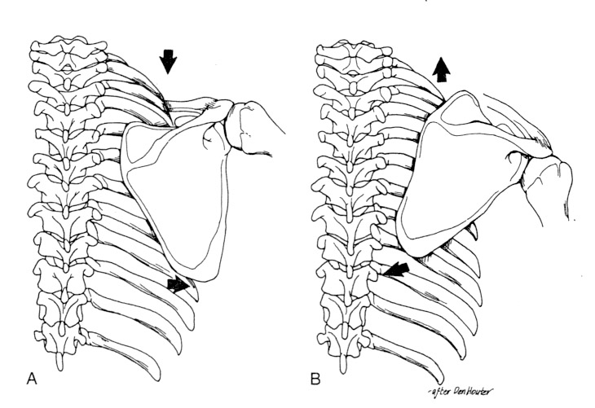
Lésion du n. spinal
Lésion du n. de Charles Bell
15

Slide 47
Canal cervical étroit
Quels sont les outils d’exploration électrophysiologique ?
17

Slide 48
ENMG
PES
PEM
17

Slide 49
Radiculopathies
Quels sont les 3 outils permettant d’explorer la conduction nerveuse périphérique proximale ?
12

Slide 50
réflexe H : S1, L3L4, C6C7
onde F : S1, L5, D1, C8, C7
onde T : S1, L3L4, C7, C6, C5
12

Slide 51
Radiculopathie cervicale
Quel est le muscle à étudier en priorité en EMG pour documenter une radiculopathie C6 ?
7

Slide 52
Le muscle rond pronateur
Le muscle biceps brachial
Le muscle brachio-radial
7

Slide 53
Radiculopathie lombaire
Quel est le muscle à étudier en priorité en EMG pour documenter une radiculopathie L5 ?
8

Slide 54
Le muscle long fléchisseur des orteils
Le muscle tibial postérieur
7

Slide 55
Radiculopathie cervicale
Quel est le muscle à étudier en priorité en EMG pour documenter une radiculopathie C8 ?
9

Slide 56
Le muscle extenseur propre de l’index
9

Slide 57
SLA
Vrai - Faux
La transmission neuromusculaire est normale
Les crampes traduisent l’existence d’une composante sensitive
Les crampes peuvent expliquer une augmentation modérée des CPK
10

Slide 58
F
F
V
10

Slide 59
Un patient consulte pour des paresthésies et des dysesthésies des 4 extrémités
Quels nerfs sensitifs
étudier ?
1

Slide 60
br. terminale du nerf radial
nerf sural
nerf plantaire
bilatéralement
1

Slide 61
PNP axonale sensitivo-motrice chronique
Quels sont les
caractéristiques
des PUMs ?
2

Slide 62
amplitude : augmentée
durée : augmentée
fréquence de recrutement : augmentée
morphologie constante (pas d’instabilité/jiggle)
polyphasiques (> 4 phases) : rares
son : grave
2

Slide 63
Evolutivité des PNP
Quels sont les
critères cliniques permettant de classer les PNP en aigu, subaigu, chronique ?
34

Slide 64
aigu : aggravation des symptômes < 4 semaines
subaigu : aggravation des symptômes entre 4 et 12 semaines
chronique : aggravation des symptômes > 12 semaines
34

Slide 65
Neuropathies périphériques
Donner un exemple de neuropathie : 1 focale
2 multifocale
3 généralisée
35

Slide 66
focale : sciatique, neuropathie ulnaire au coude, TOS…
multifocale : vascularite, lèpre…
généralisée : SGB, PRNC, PNP diabétique, CMT…
35

Slide 67
PNP axonale sensitive longueur-dépendante
Quel nerf sensitif
sera le plus atteint ?
16

Slide 68
nerf plantaire
16

Slide 69
Joker
53

Slide 70
53

Slide 71
PNP axonale sensitive longueur-dépendante
A quoi s’attendre
sur le plan ENMG dans une atteinte modérée ?
36

Slide 72
réduction de l’amplitude du potentiel sensitif du nerf plantaire > sural
neurographie sensitive normale aux MS (sauf éventuellement TC et ulnaire au coude)
neurographie motrice normale
tracés EMG normaux
anomalie du réflexe H S1 X 2
36

Slide 73
Neuropathie sensitive
Quand évoquer une atteinte du corps neuronal (ggl) ?
37

Slide 74
ataxie MS et/ou MI
aréflexie généralisée
plaintes et déficits sensitifs : - asymétriques - non limités aux MI
perte axonale non-longueur dépendante
pas de composante motrice
37

Slide 75
Neuropathies périphériques
Quel diagnostic évoqué ? - portugais - neuropathie évolutive, asymétrique, douloureuse - signes de dysautonomie
38

Slide 76
amylose
38

Slide 77
Neuropathies des petites fibres
Quelles sont les techniques
neurophysiologiques d’exploration
?
39

Slide 78
PEL
RCS
variabilité RR
Réflexe nociceptif
39

Slide 79
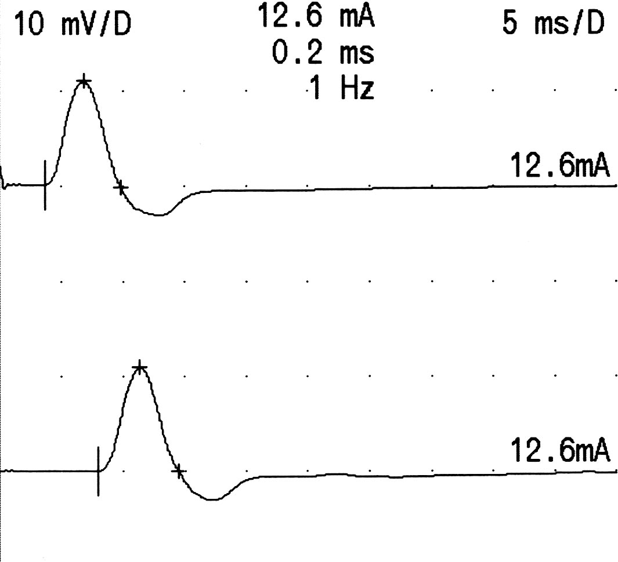
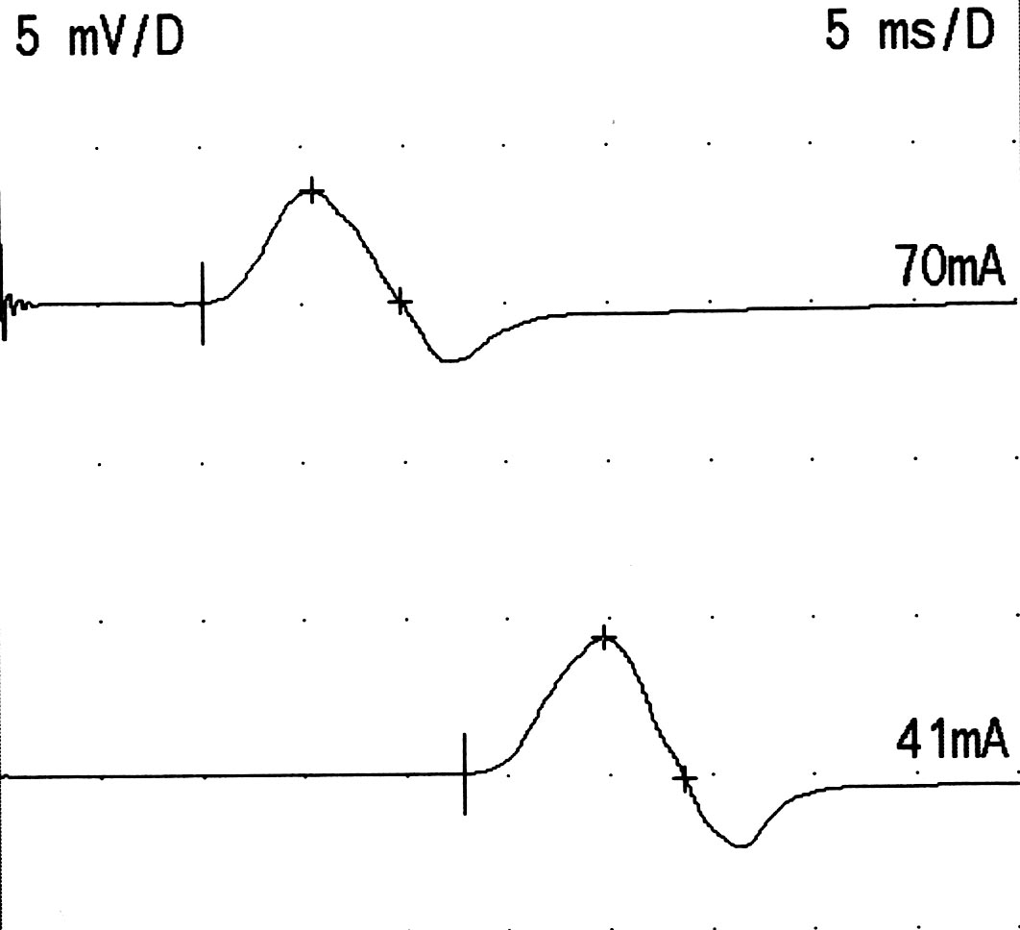
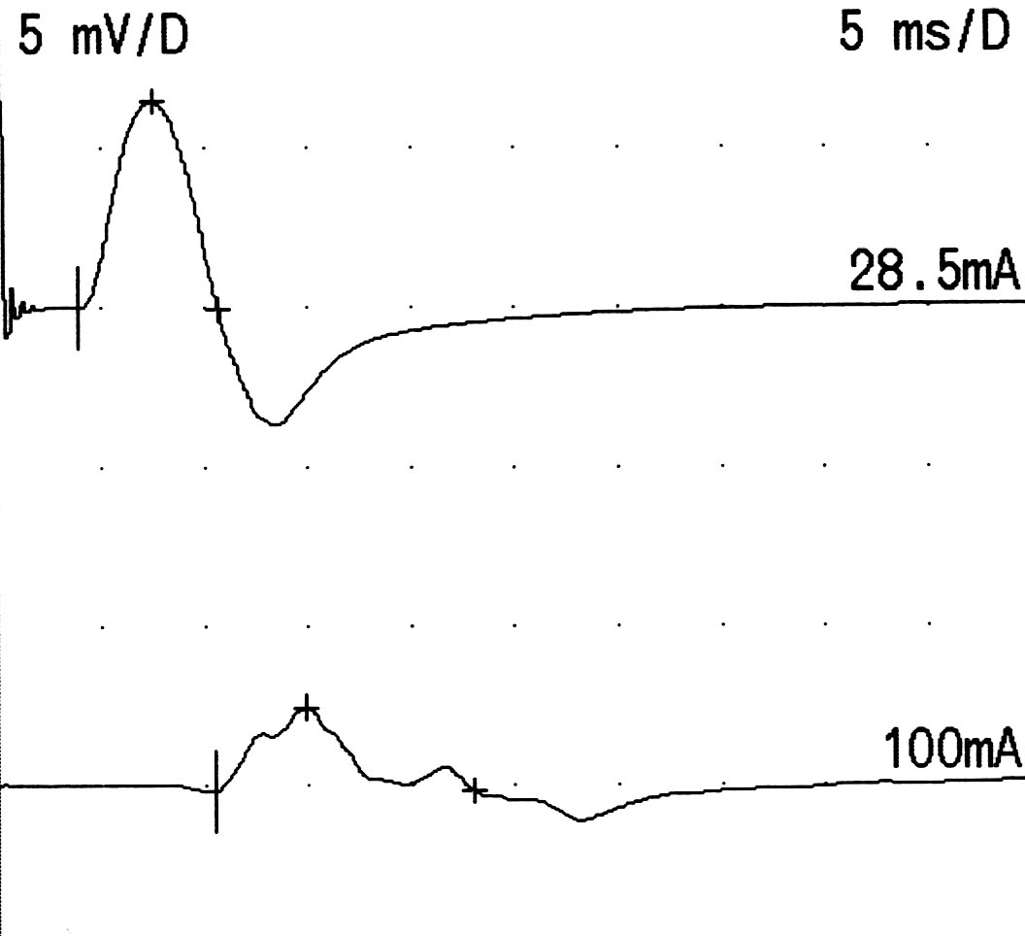
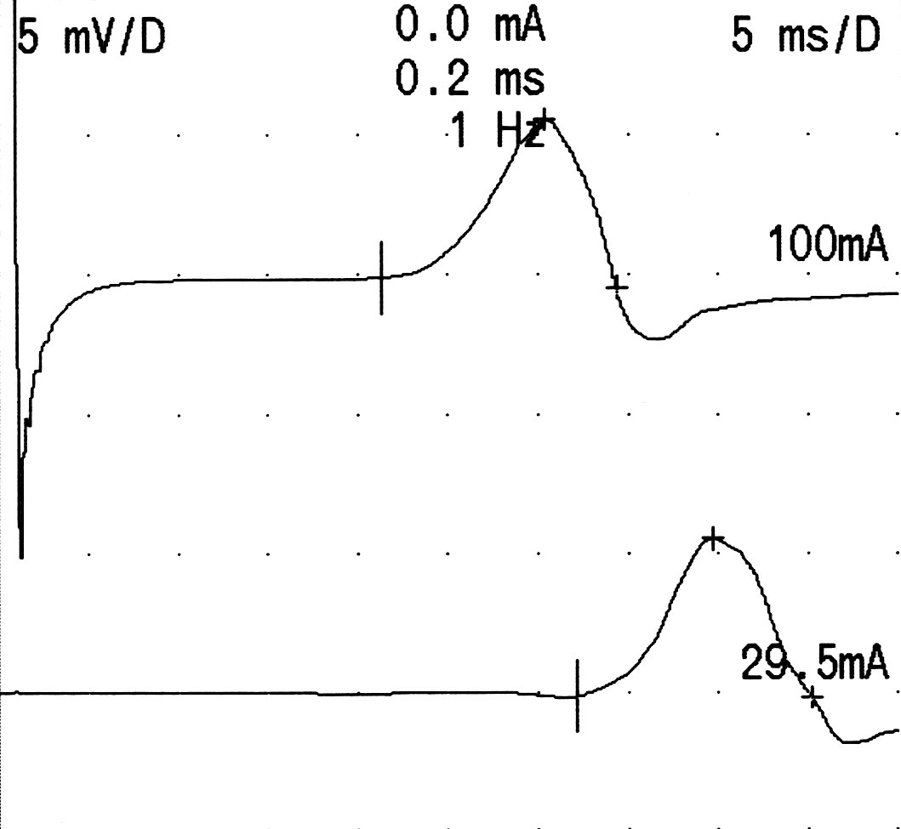
Neuropathies périphériques
Classer
Normal ?
PRNC ?
anti-MAG ?
CMT ?
A
B
C
D
40

Slide 80
A. normal
B. CMT
C. PRNC
D. anti-MAG
A
B
C
D
40

Slide 81
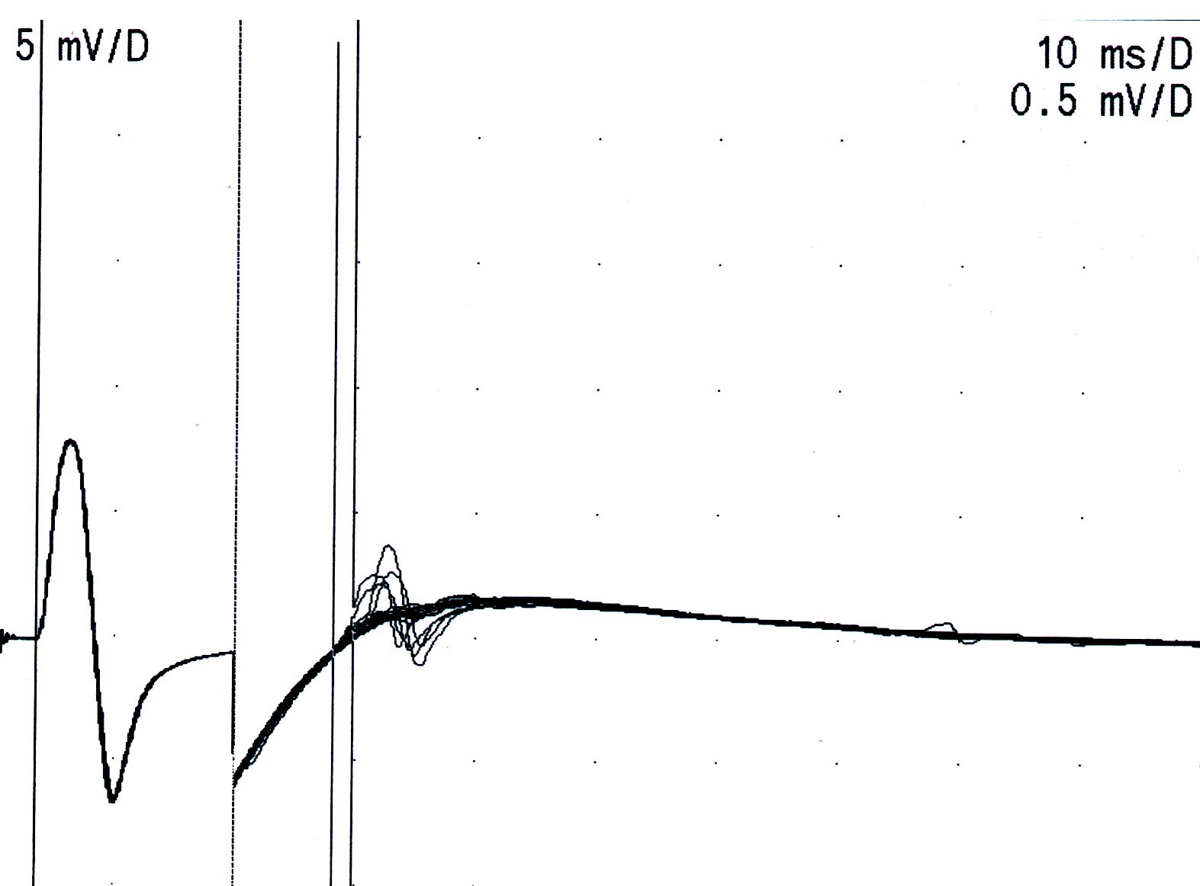
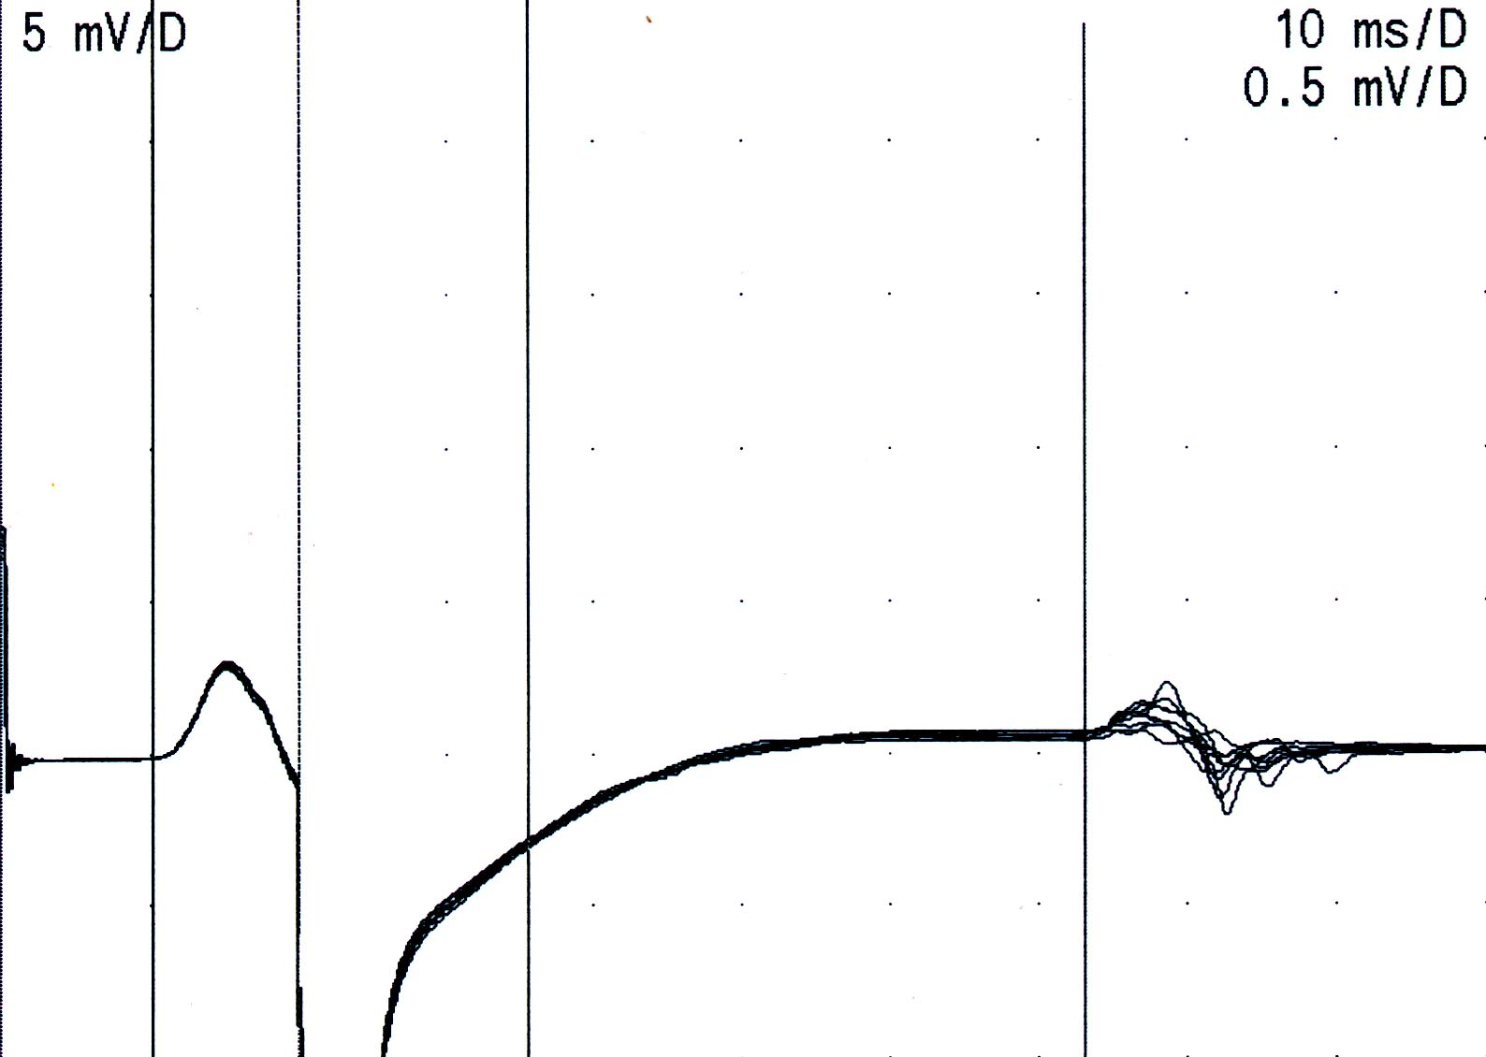
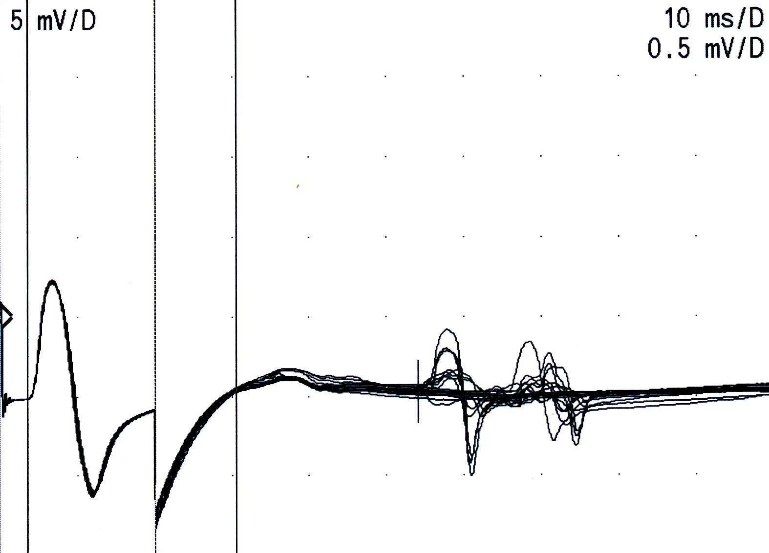
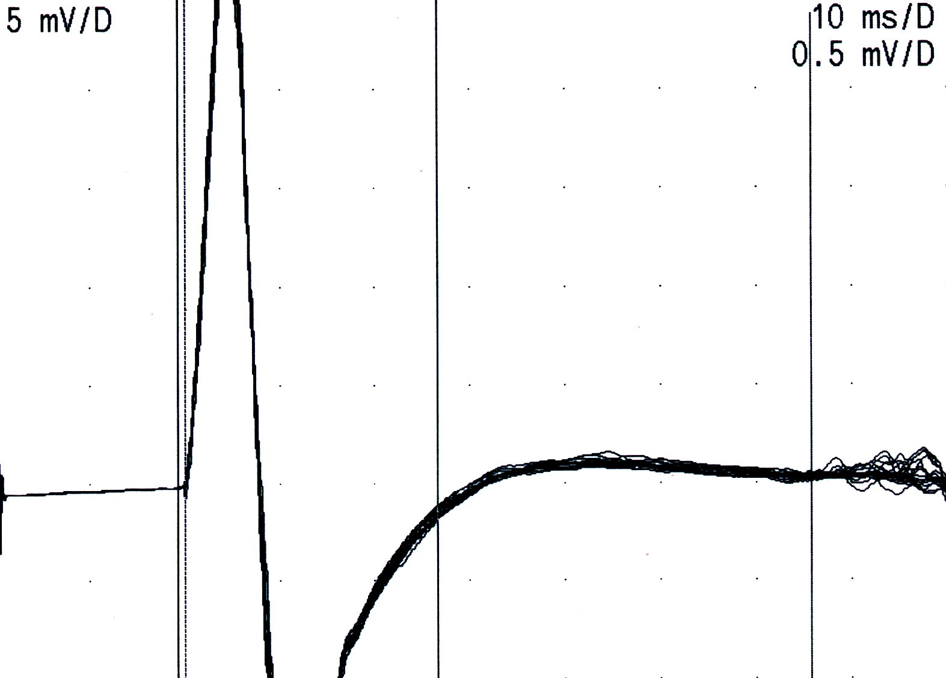
Neuropathies périphériques
Classer
Normal ?
PRNC ?
anti-MAG ?
CMT ?
A
F-LAT: 24.7 ms
B
F-LAT: 62.8 ms
C
F-LAT: 50.5 ms
D
F-LAT: 66.3 ms
41

Slide 82
A. normal
B. CMT
C. PRNC
D. anti-MAG
A
F-LAT: 24.7 ms
B
F-LAT: 62.8 ms
C
F-LAT: 50.5 ms
D
F-LAT: 66.3 ms
41

Slide 83
Neuropathies héréditaires
Comment reconnaître une neuropathie tomaculaire (HNPP) ?
11

Slide 84
SCC X 2
ulnaire au coude X 2
LDM fibulaire > LDM tibial
parfois fibulaire au genou
parfois ralentissement diffus des VC
parfois perte axonale LD
parfois BC
11

Slide 85
Myopathies
Quels sont les
caractéristiques
des PUMs ?
13

Slide 86
amplitude : diminuée
durée : diminuée
fréquence de recrutement : augmentée
polyphasiques (> 4 phases) : fréquents
son : aigu
13

Slide 87
Décharges myotoniques
Quels sont les diagnostics auxquels il faut penser ?
20

Slide 88
Dystrophie myotonique (Steinert, PROMM, LGMD1a)
Maladie de Pompe (+CRD)
Canalopathies musculaires
Origine toxique (fibrates, colchicine…)
20

Slide 89
Activités de repos
Comment reconnaître un DRC >< décharge myotonique ?
21

Slide 90
Début et fin brusques
Pas de fluctuation de fréquence
Pas de fluctuation d’amplitude
Peu durer très longtemps >> 5’’
Bruit de bateau à moteur
21

Slide 91
Fibrillations et pointes positives
Vrai - Faux
Sont pathognomoniques d’une atteinte axonale évolutive
Leur abondance est proportionnelle à l’importance de la perte axonale
Sont visibles cliniquement sous la peau à jour frisant
22

Slide 92
F
V
F
22

Slide 93
Neurographie sensitive
Que conclure quand l’amplitude et la vitesse de conduction sont normales ?
42

Slide 94
normal
atteinte préganglionnaire
BC en dehors du segment étudié
neuropathie des petites fibres
42

Slide 95
Neurographie sensitive
Que conclure quand l’amplitude et la vitesse de conduction sont réduites ?
43

Slide 96
axonopathie
myélinopathie
BC entre stimulation et détection
43

Slide 97
Neurographie sensitive
Combien de points de stimulation nerveuse pour mesurer une VCS et pourquoi ?
48

Slide 98
1 seul
potentiel de nerf
VCS = d/LSD
48

Slide 99
Neurographie motrice
Combien de points de stimulation nerveuse pour mesurer une VCM et pourquoi ?
44

Slide 100
2
LDM = le temps nécessaire pour parcourir le nerf (N), la JNM (J) et le muscle (M)
seul le temps nerveux nous intéresse
VCM = d (entre les 2 sites)/(LPM-LDM)
LPM-LDM = (N1+J+M)-(N2+J+M) = N1-N2
44

Slide 101
Latence distale motrice
Vrai - Faux
Est plus courte avec une durée de choc de 1 ms qu’avec une durée de 0,1 ms
Est plus courte lors d’une stimulation infra-maximale
Est plus courte lors d’une stimulation anodale
45

Slide 102
F
F
F
45

Slide 103
Neurographie motrice : faiblesse clinique sans atrophie
Que conclure quand l’amplitude et la vitesse de conduction sont normales ?
46

Slide 104
atteinte centrale
BC proximal
pathologie de la jonction neuromusculaire
origine psy
46

Slide 105
Neurographie motrice : électrode de référence
Vrai - Faux
Est placée sur le nerf moteur étudié
Participe au potentiel moteur évoqué
Ne peut pas être placée controlatéralement à l’électrode active
47

Slide 106
F
V
F
47

Slide 107
Réponses F
Vrai - Faux
Ne résulte pas d’un réflexe
Nécessite une stimulation supramaximale
Est plus fréquente lors de la stimulation du nerf ulnaire que lors de la stimulation du nerf médian
49

Slide 108
V
F
V
49

Slide 109
Neurapraxie
Vrai - Faux
Est le plus souvent de bon pronostic
N’est pas toujours liée à une atteinte des gaines de myéline
S’accompagne habituellement d’une douleur locale
50

Slide 110
V
V
F
50

